Slide 1

Минобранауки России
Федеральное государственное бюджетное образовательное учреждение высшего образования Санкт-Петербургский государственный технологический институт (технический университет)
Направление подготовки 09.03.03 «Прикладная информатика»
Направленность образовательной программы «Прикладная информатика в химии»
Факультет информационных технологий и управления
Кафедра систем автоматизированного проектирования и управления
Доклад по дисциплине «Правовые основы информатики»
Законы о СМИ. Законодательство, классификация. Психология влияния
Обучающаяся 415 группы | Шабалкина Мария Михайловна
Руководитель | Кузнецова Галина Викторовна
Санкт-Петербург, 2024

Slide 2

Закон Российской Федерации «О средствах массовой информации» от 27.12.1991 № 2124-1 — это нормативно-правовой акт, который регулирует отношения между участниками производства массовой информации в России.
Закон устанавливает: запрет цензуры; создание юридических возможностей для учреждения и регистрации не зависящих от государства и политических партий газет, журналов, теле- и радиопрограмм, агентств новостей.
Закон состоит из 7 глав, включающих в себя 62 статьи.
В каком году принят закон?
Закон Российской Федерации от 27 декабря 1991 года
Кто регулирует деятельность СМИ?
Роскомнадзор

Slide 3
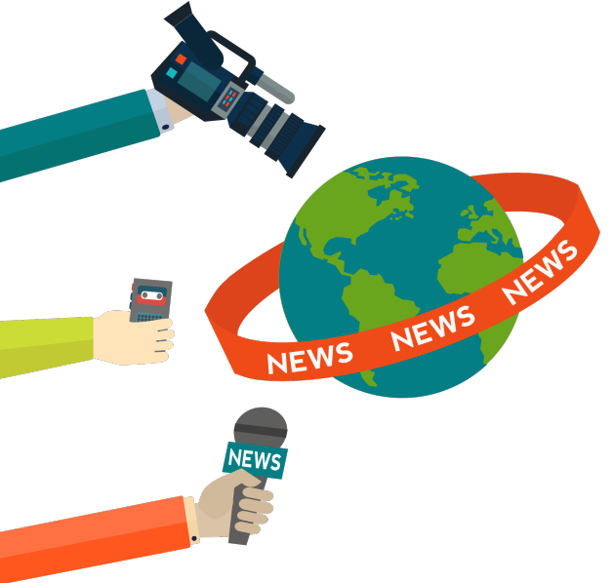
Что такое СМИ?
СМИ (англ. mass media) - в Российской Федерации периодическое печатное издание, радио-, теле-, видеопрограмма, кинохроникальная программа, иная форма периодического распространения массовой информации

Slide 4

Какие виды СМИ бывают?
По форме собственности (государственные, частные, корпоративные);
По жанрам (общественно-политические, отраслевые, рекламные и т.д.);
По стилю (серьезные, бульварные или массовые, желтые или скандальные и т.д.
По периодичности ( ежедневные и еженедельники);
По широте распространения (центральне и региональные).
Печатные (газета, журнал, альманах, бюллетень) ;
Электронные (ТВ и радио);
Интернет-СМИ (электронные газеты, журналы, сайты, должным образом зарегистрированные)

Slide 5
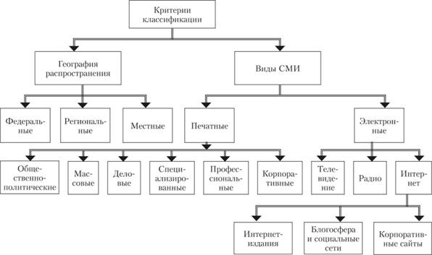
Классификация СМИ

Slide 6
Организация деятельности средств массовой информации
Учредителем СМИ может быть
Издателем СМИ может быть
Редакцией СМИ может быть
Гражданин
Учредитель СМИ
Учредитель СМИ
Объединение граждан (соучредительство либо зарегистрированное объединение)
Редакция СМИ, если является самостоятельным хозяйствующим субъектом
Организация
Организация
Организация
Государственный орган (с ограничениями)
Издатель может выступать в качестве учредителя средства массовой информации, редакции, распространителя, собственника имущества редакции.
Орган местного самоуправления ( учредителем печатного и сетевого издания)

Slide 7
В водной части устава редакции должны быть отражены основные термины и понятия (редакция СМИ, главный редактор, коллектив журналистов, штатные сотрудники, учредитель, журналист, издатель и другие), юридический статус участников, организационно-правовая форма юридического лица.
Возникновение прав и обязанностей
Права и обязанности, предусмотренные Законом «О СМИ», возникают с момента регистрации средства массовой информации (ст. 17)
Права и обязанности, предусмотренные уставом редакции / договором* - с момента его утверждения (ст. 17)

Slide 8
Организация деятельности средств массовой информации
Учредителем СМИ может быть
Издателем СМИ может быть
Редакцией СМИ может быть
Гражданин
Учредитель СМИ
Учредитель СМИ
Объединение граждан (соучредительство либо зарегистрированное объединение)
Редакция СМИ, если является самостоятельным хозяйствующим субъектом
Организация
Организация
Организация
Государственный орган (с ограничениями)
Издатель может выступать в качестве учредителя средства массовой информации, редакции, распространителя, собственника имущества редакции.
Орган местного самоуправления ( учредителем печатного и сетевого издания)

Slide 9
ПОЛНОМОЧИЯ КОЛЛЕКТИВА ЖУРНАЛИСТОВ – ШТАТНЫХ СОТРУДНИКОВ РЕДАКЦИИ. ГЛАВНОГО РЕДАКТОРА (П. 2 СТ. 20 ЗАКОНА О СМИ)
Главный редактор -лицо, возглавляющее редакцию (независимо от наименования должности) и принимающее окончательные решения в отношении производства и выпуска средства массовой информации
Коллектив журналистов – это штатные сотрудники организации, занимающиеся редактированием, созданием, сбором или подготовкой сообщений и материалов.
Журналист -лицо, занимающееся редактированием, созданием, сбором или подготовкой сообщений и материалов для редакции зарегистрированного средства массовой информации, связанное с ней трудовыми или иными договорными отношениями либо занимающееся такой деятельностью по ее уполномочию.
Штатные сотрудники – это лица, которые имеют профессиональную подготовку в определенной области и которые заключили с организацией договор об установлении трудовых отношений

Slide 10
Деятельность средства массовой информации может быть прекращена
По решению учредителя СМИ
Судом в порядке административного производства по иску регистрирующего органа
В принудительном порядке по искам государственных органов
Учредитель имеет право прекратить деятельность СМИ исключительно в случаях и порядке, предусмотренных уставом редакции или договором
В случае невыхода в свет СМИ более одного года
В случае нарушения редакцией СМИ положений ст. 4 Закона «О СМИ»
По основаниям предусмотренным ФЗ «О противодействии экстремисткой деятельности»
В уставе должны быть даны ответы на вопросы
Продолжает ли деятельность редакция после смены учредителя?
В случае реорганизации права переходят к правопреемнику?
В случае изменения организационно-правовой формы права переходят к правопреемнику?

Slide 11
Влияние СМИ на общество
Положительное
Информируют о важных событиях, знакомят с новостями, важными для жизни и деятельности различных людей.
Способствуют приобщению к событиям, значимым для больших масс людей.
Сообщают и предупреждают о серьезных природных и общественных катастрофах, знакомят с яркими поступками, действиями людей.
Поддерживают осуществление определенных социальных норм.
Знакомят аудиторию с талантливыми, значимыми и интересными людьми, создают и усиливают авторитеты
Заполняют свободное время
Снижают чувство одиночества, отчужденности, способствуют сплочению людей
Отрицательное
Манипулируют общественным мнением с помощью искаженной или неполной информации.
Создают «псевдособытия», «раздувают из мухи слона»
Способствуют уходу от событий и проблем собственной жизни.
Способствуют панике, а также повторению и распространению негативных поступков
Делают обыденными, допустимыми негативные поступки, прежде всего агрессию, насилие.
Способствуют закреплению стереотипов, усиливают конформизм.
Создают ложные авторитеты, способствуют «раскрутке» ложных талантов и лиц.
Содействуют резкому сужению круга реального общения, социальных контактов.
Ведут к стандартизации взглядов, вкусов, ухудшая их.
Ведут к пассивному досугу, замене активного действия созерцанием.

Slide 12
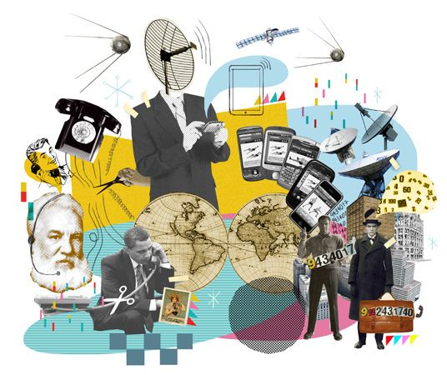
Методы воздействия СМИ
Личное свидетельство (авторитет или «простой человек», Анонимный авторитет (Когда “ученые рекомендуют”, а “анонимные источники” сообщают))
Цифры и рейтинги (безотносительные цифры выглядят убедительно, а соцопросы создают эффект «спирали молчания»)
Ассоциативное связывание (семантическое манипулирование)
Эффект присутствия и показания очевидцев
Информационная волна
Сенсационность или срочность
Повторение(«Ложь, повторенная тысячу раз, становится правдой»)
Психологический шок
Конструирование «повестки дня»
Подмена понятия (Использование «красивых» слов для «некрасивых» дел)
Умолчание

Slide 13
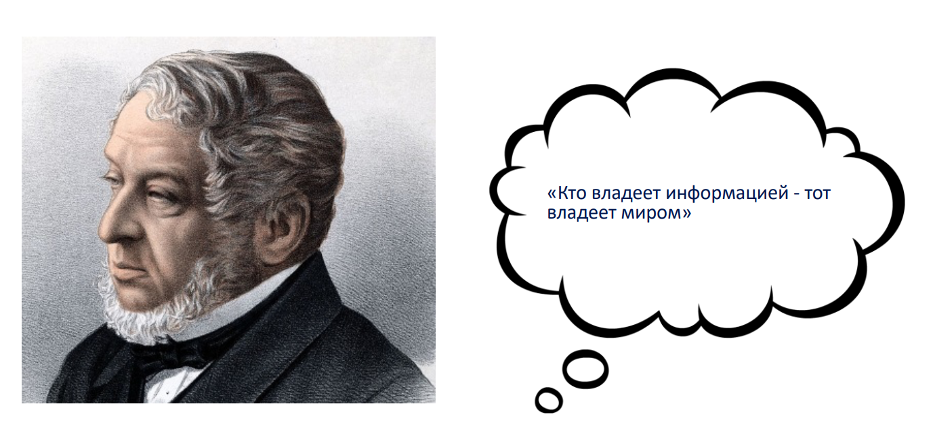
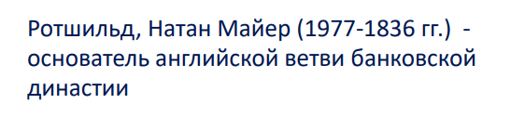
Заключение

Slide 14
Спасибо за внимание!

